Slide 1
ГОВЬСҮМБЭР АЙМГИЙН
БАЯНТАЛ СУМ
2020.08.31

Slide 2
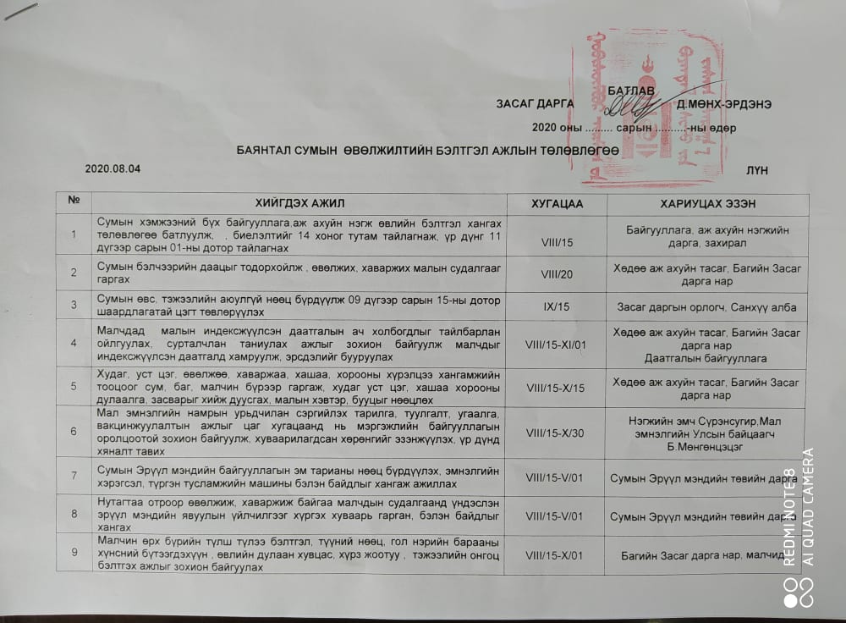
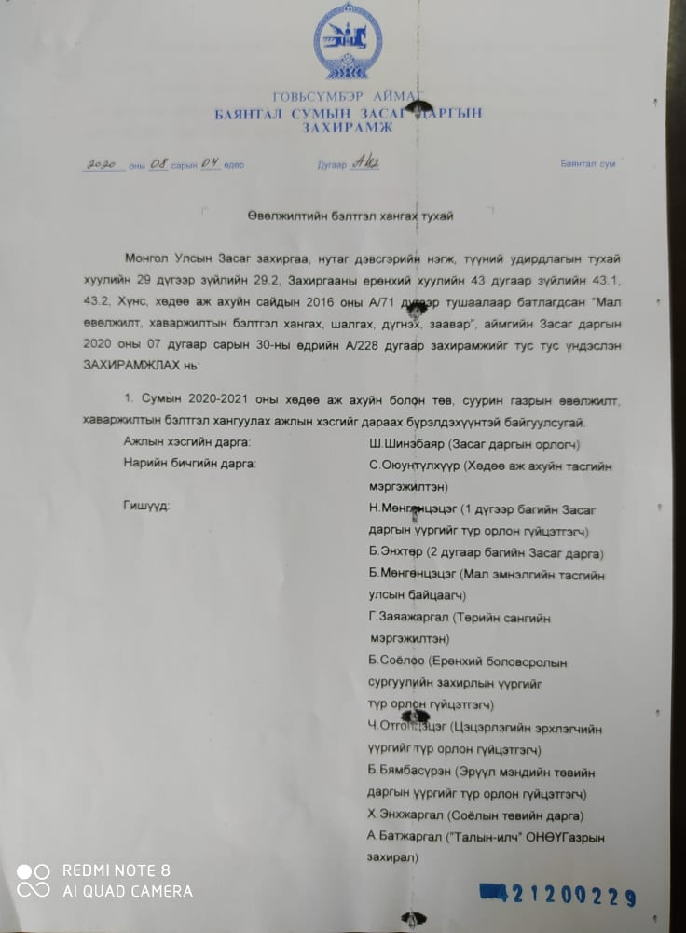
Удирдлага зохион байгуулалтын хүрээнд:
Сумын өвөлжилтийн бэлтгэл хангах тухай сумын Засаг даргын захирамж гарч хавсралтаар өвөлжилтийн бэлтгэл ажлын төлөвлөгөөг батлан албан байгууллага аж ахуйн нэгжүүдэд хүргүүлэн 14 хоног тутамд биелэлтийг хүлээн авч хяналт тавин ажиллаж байна.

Slide 3
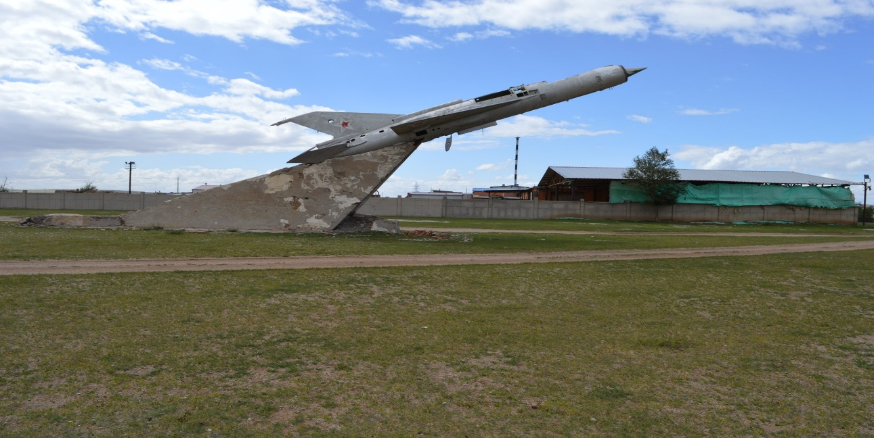
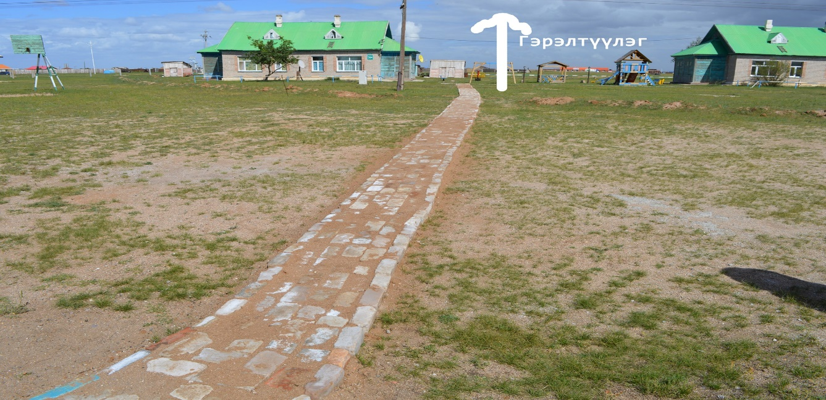
Удирдлага зохион байгуулалтын хүрээнд:
Сумын Орон нутаг хөгжлийн сангийн 2020 оны төлөвлөгөөний дагуу “Худаг засварлах/Ухаалаг худаг бий болгох ”, “Худаг засварлах” шууд худалдан авалтын ажлуудын сонгон шалгаруулалт явагдаж байна. Мөн орон нутаг хөгжил сангийн хөрөнгийн 10,000,000 төгрөгөөр "Миг онгоцны тохижилт, хашаажуулалт болон цэргийн нисгэгчдийн хөшөөг сэргээн засварлах" ажил, сумын 2-р багийн нутаг дэвсгэрийн Төмөр замын “Лүн” зөрлөг, “Оорцог энгэр” зөрлөгүүдэд “Явган хүний зам, гэрэлтүүлэг тавих” ажлыг 10,000,000 төгрөгөөр тус тус хийлгэх ажлын даалгаврыг гарган сонгон шалгаруулалтын ажлыг эхлүүлэхэд бэлэн болсон байна.

Slide 4
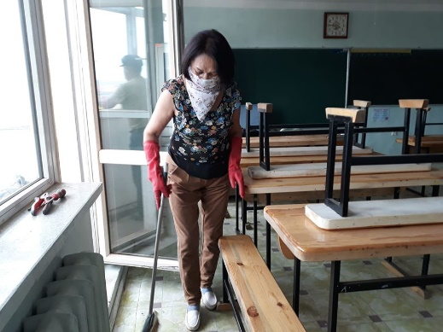
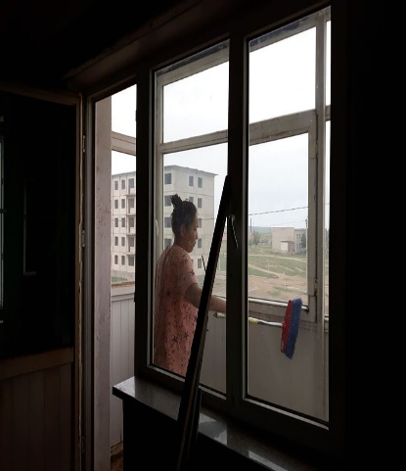
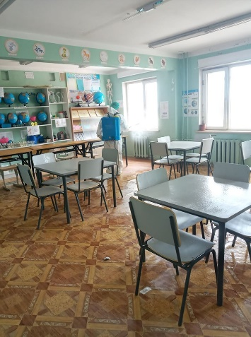
Боловсрол, Эрүүл мэнд, Соёлын салбарын хүрээнд:
Ерөнхий боловсролын сургууль болон сургуулийн өмнөх боловсролын байгууллагын багш ажилтнууд 2020 оны 08 дугаар сарын 25-ны өдрөөс ажилдаа орж, анги танхимаа цэвэрлэн, ариутгал, халдваргүйжүүлэлт, шавьжгүйтгэлийг мэргэжлийн байгууллагаар хийлгэж хичээлийн шинэ жилийн бэлтгэлийг ханган ажиллаж байна.

Slide 5
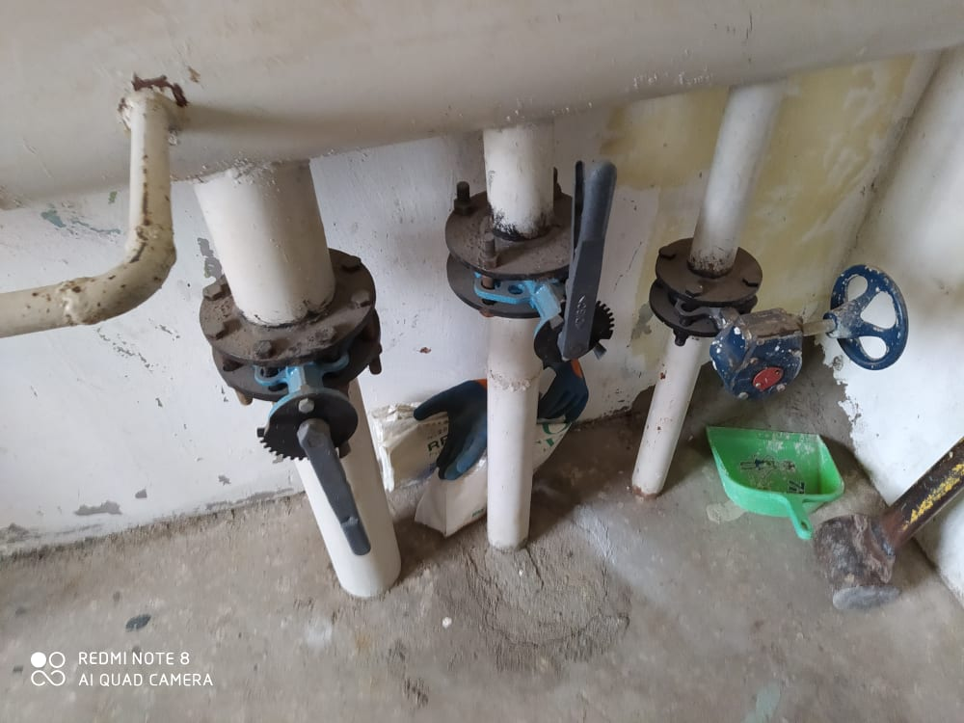
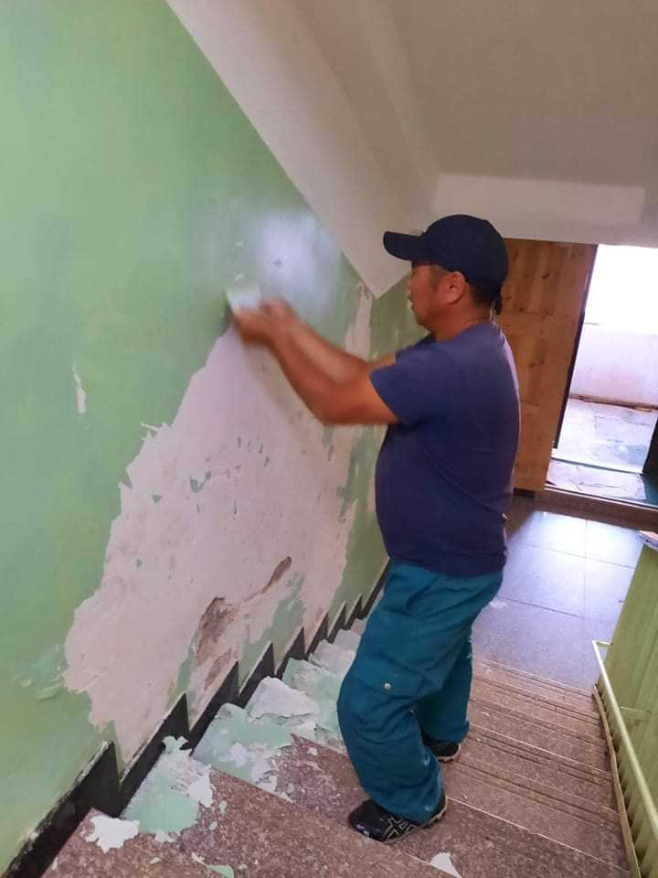
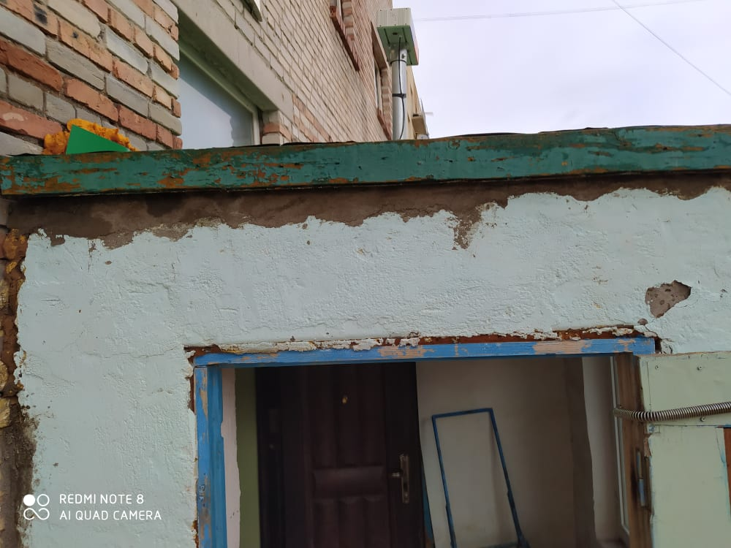
Боловсрол, Эрүүл мэнд, Соёлын салбарын хүрээнд:
Сумын боловсролын байгууллагууд нь өвөлжилтийн бэлтгэл ажлыг хангахтай холбогдуулан төлөвлөгөө гаргаж төлөвлөгөөний дагуу сургууль,цэцэрлэгийн анги танхимын дулаалга, сантехник, хаалга болон ханыг засварлан шаардлагатай тохиолдолд хэрэглэх материалын нөөц бүрдүүлэн ажиллаж байна.

Slide 6
Боловсрол, Эрүүл мэнд, Соёлын салбарын хүрээнд:
Tsetserlg, surguuliin Huuhdiin shinjilgee sumin emlegt hiigdej bna. 08 sariin 28- 31-niig hvrtel ta hugаtsaаndаa hiilgene uu.
Сумын Эрүүл мэндийн төв дээр сургууль (1-5-р ангийн хүүхдүүд) болон цэцэрлэгийн хүүхдүүдийн цагаан хорхой, шээсний шинжилгээг 2020 оны 08 дугаар сарын 28-наас 08 дугаар сарын 31-ний хооронд бямба, ням гаригуудад авч ажилласан байна.

Slide 7
Боловсрол, Эрүүл мэнд, Соёлын салбарын хүрээнд:
Эмнэлгийн тусламж үйлчилгээ:
ЭМД-ийн тусламж үйлчилгээ:
Нийт үзлэг – 137
Дуудлага нийт - 11
Алсын дуудлага том хүн – 4
Алсын дуудлага хүүхэд- 2
Ойрын дуудлага том хүн-4
Ойрын дуудлага хүүхэд- 1
Хэвтэн эмчлүүлсэн үйлчлүүлэгч-7
Яаралтай тусламжийн тасгаар үйлчлүүлсэн үйлчлүүлэгч -26
Осол гэмтэл-2
Хяналтанд авсан жирэмсэн - 0
Төрсөн эхийг хяналтанд авч вакцинд хамруулсан-5
Вакцинд хамрагдсан 0-5 насны хүүхэд- 10
Өдрийн эмчилгээ-0
Сэргээн засах эмчилгээ-0
Гэрийн тусламж үйлчилгээ-0
Оношлогоо шинжилгээ-8 хүнд 11 нэр төрлийн шинжилгээ хийгдсэн байна.
Уламжлалт анагаахын чиглэлээр үзүүлэх тусламж үйлчилгээний нэр, төрөл, үйлчлүүлэгчдийн тоог нэмэгдүүлэн бариа засал, гулгуур бумба, энгийн бумба зэрэг эмчилгээнүүдийг хийж байгаа бөгөөд зүү эмчилгээг шинээр хийж эхлээд байна

Slide 8
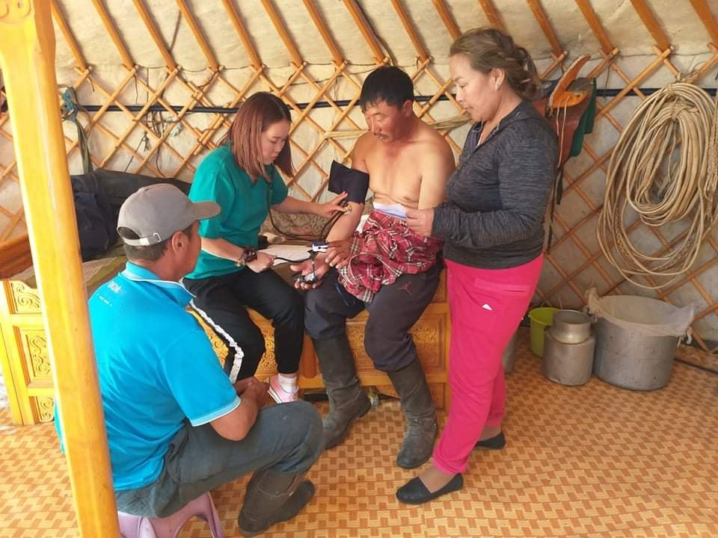
Боловсрол, Эрүүл мэнд, Соёлын салбарын хүрээнд:
Сумын ЭМТөвөөс нийт эмч, эмнэлэгийн мэргэжилтнүүд, хэвтэн эмчлүүлэгчдэд “Антибиотикийн зохистой хэрэглээ” сэдэвт сургалтыг зохион байгууллаа. Сумын 2-р багийн иргэдэд Артерийн даралт ихсэлт, Чихрийн шижин өвчний эрт илрүүлгийн үзлэгүүдийг хийж зөвлөгөө өгч ажилласан.

Slide 9
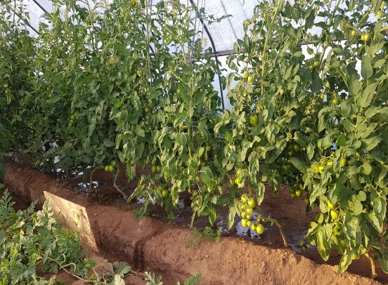
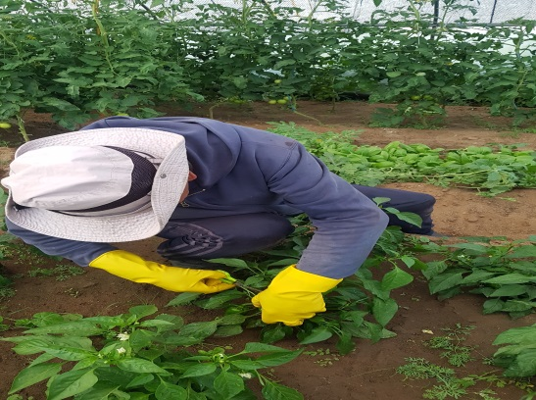
Хөдөлмөр халамжийн үйлчилгээний ажлын хүрээнд:
Хүнсний эрхийн бичгийн үйлчилгээнд 9 өрхийн 51 хүн хамрагдаж, нийт 1,120,000 төгрөгний хүнсний барааг сонгогдсон дэлгүүрээр олгосон байна.
“Ногоон байгууламжийн усалгаа арчилгаа,нийтийн эзэмшлийн талбайн өнгө үзэмжийг сайжруулах” нийтийг хамарсан ажлын 6 дахь ээлж зохион байгуулагдаж, цэцэрлэгт хүрээлэнгийн өнгө үзэмжийг сайжруулж, 526 ширхэг таримал модны усалгаа арчилгааг хариуцан ажиллаж, гэрээний үүргээ хугацаанд нь амжилттай сайн гүйцэтгэсэн. Хөдөлмөр эрхлэлтийг дэмжих сангаас нийтийг хамарсан ажилд хамрагдсан 3 иргэний цалин хөлсөнд 490.000 төгрөг, хөдөлмөр хамгааллын зардалд 19,600 төгрөг зарцуулсан байна.

Slide 10
АНХААРАЛ ХАНДУУЛСАНД БАЯРЛАЛАА

